Slide 1

Referensgrupp Provisionsfil
S4I
7 mars 2024

Slide 2
Ändringar
Borttagande av krav på att ange Faktor
Krav på att ange antingen Faktor eller Reducerad Faktor
Krav på att ange antingen Premie, Kapital, eller Flyttat kapital

Slide 3

Ändringar
Borttagande av krav på att ange Faktor

Slide 4
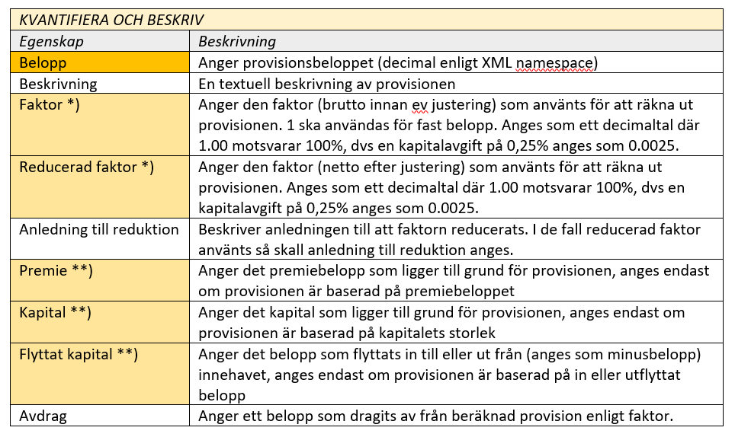

Ändringar
Krav på att ange antingen Faktor eller Reducerad Faktor

Slide 5
Ändringar
Krav på att ange antingen Premie, Kapital, eller Flyttat kapital
Ändrades på mötet till:

Slide 6
Ändringar
Ändring i xsd
Borttagande av krav på att ange Faktor
Krav på att ange antingen Faktor eller Reducerad Faktor
Krav på att ange antingen Premie, Kapital, eller Flyttat kapital
Endast ändring i dokumentation

